Slide 1
Кинезио тейпирование лошадей
ПРОДВИНУТЫЙ МОДУЛЬ
Попова Е.В. 2023г.

Slide 2
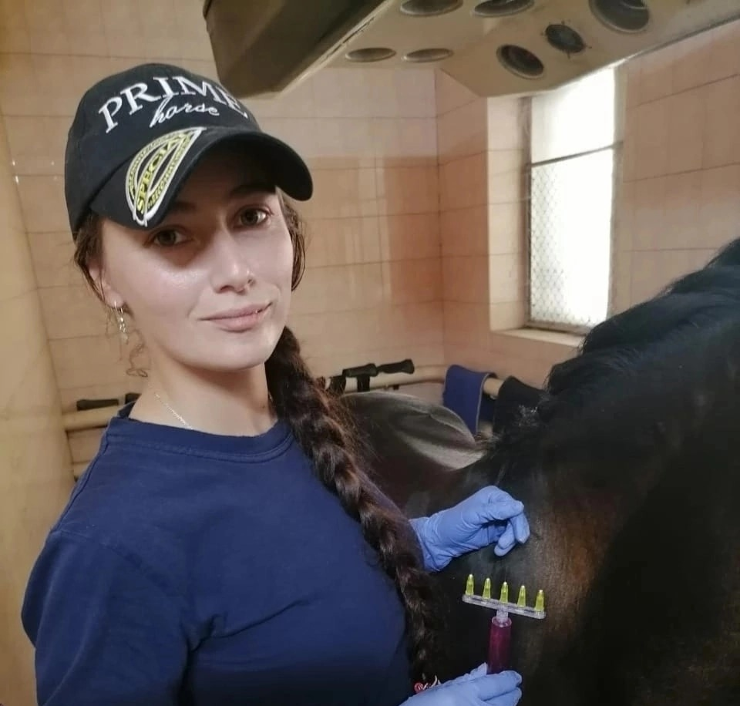
Здравствуйте!
Попова Екатерина Владимировна
ветеринарный врач, ветеринарный врач ФКСР, дипломированный массажист лошадей, реабилитолог команды «Ippolab Team», врач-лаборант лаборатории клиник "Свой Доктор" и "ИВЦ МВА", бонитёр, коневладелец, коннозаводчик, реабилитолог команды «IppolabTeam» бывший главный ветеринарный врач хозяйства ООО"КарачайПлемХоз", бывший реабилитолог «MaximaVet»

Slide 3
Мы уже знаем, что
Проверенный временем
Способ воздействия,
Кензо Касе
Разнообразие способов,
Методика кинезиотейпирования была создана в 1979 году после 6 лет клинических испытаний. Основателем оригинальной методики кинезиотейпирования является американский хиропрактик японского происхождения, председатель Международной Ассоциации Кинезиотейпирования KTAI доктор Кензо Касе (Kenzo Kase).
терапевтический метод с использованием уникального строения эластического тейпа
стимулирующий функцию различного рода тканей и систем
которые могут быть применены, а также ношение в течение длительного периода при сохранении терапевтического эффекта между посещениями врача.

Slide 4
Мы уже знаем, что
Воздействие на :
Принципы :
Цели :
Кожа
Фасция
Периферическое кровообращение
Лимфатическая система
Мышцы
Суставы
Не создает ограничений в движении
Обеспечивает нормальный объем движений
Стимуляция естественного процесса заживления
Эффект меняется от способов наложения
Уменьшает боль
Облегчение нормального движения, мышечной активности или улучшения постуры
Облегчение боли посредством снижения нагрузки на уязвимых или болезненных структурах
Уменьшение отёка
Улучшение подвижности в области спаек, шрамов, рубцов

Slide 5
Основные эффекты
Ингибиция — торможение патологических движений, положений тела и рефлексов, которые препятствуют развитию нормальных движений.
Фасилитация — упрощение выполнения правильных, физиологичных, движений, обеспечивающее облегчение нервно-мышечной передачи
Уменьшение боли
Фасилятация/ингибиция мышц
Улучшение дренажа при наличии отёка
Уменьшение нагрузки на повреждённую ткань
Усиление проприорецепции
Улучшение стабильности суставов
Профилактика травм
Сегментарное воздействие
Коррекция биомеханики/паттерна движения
Улучшение кровообращения

Slide 6
Противопоказания
Индивидуальная непереносимость
Область гнойно-воспалительного очага инфекции
Не используйте тейп при онкологии
При тяжёлых не диагностированных состояниях
Не накладывайте тейп на открытую рану
В области грибковых поражений
При подозрении на тромбоз или при тромбозе
Хронические кожные заболевания
Не клейте тейп на места проявления аллергии
Жерёбость – с осторожностью

Slide 7
Лошадь не должна съесть тейп!

Slide 8
Обратить внимание
Для оптимальной работы кинезиотейп нуждается в движении
Не является инструментом для иммобилизации
Не монометодика

Slide 9
Анатомические ориентиры

Slide 10
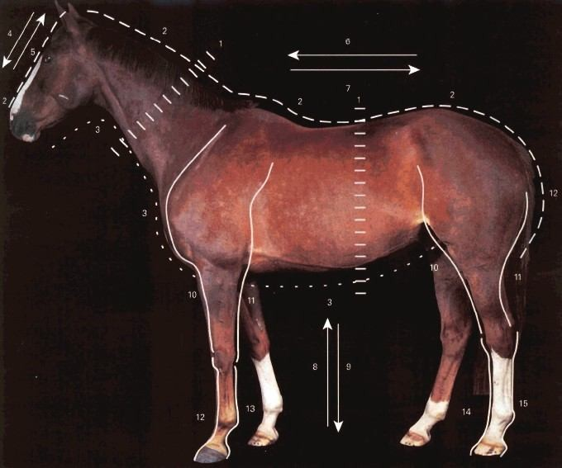
Живая лошадь, латеральная поверхность. Топографические термины.
Сегментальная (поперечная) плоскость Plana transversalia – шея, туловище
Дорсальный Dorsalis – голова, шея, туловище, хвост
Вентральный Ventralis – голова, шея, туловище, хвост
Ростральный Rostralis – голова
Каудальный Caudalis– голова
Краниальный Cralialis – шея, туловище, хвост
Каудальный Caudalis – шея, туловище, хвост
Проксимальный Proximalis – конечности
Дистальный Distalis – конечности
Краниальный Cranialis – проксимальная конечность
Каудальный Caudalis – проксимальная часть
конечность
Дорсальный Dorsalis – запястье и палец
Пальмарный Palmaris – запястье и палец
Дорсальный Dorsalis – скакательный сустав и палец
Плантарный Plantaris – скакательный сустав и палец

Slide 11
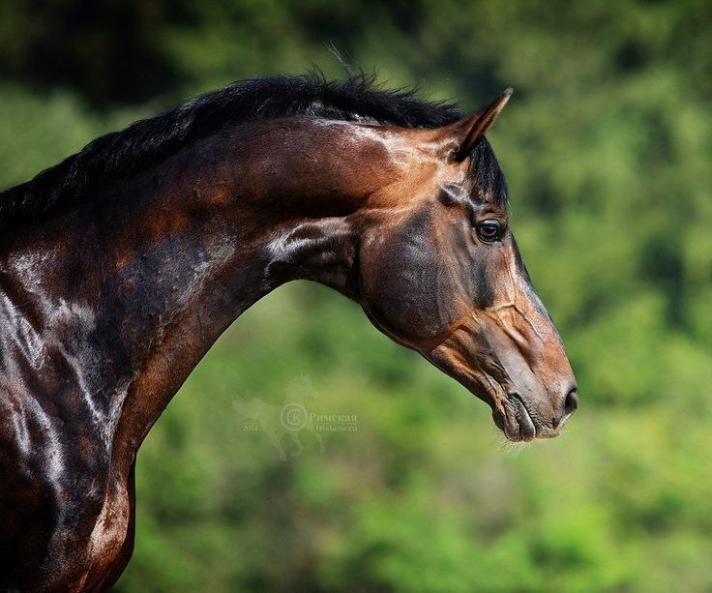
Голова, затылок
01

Slide 12
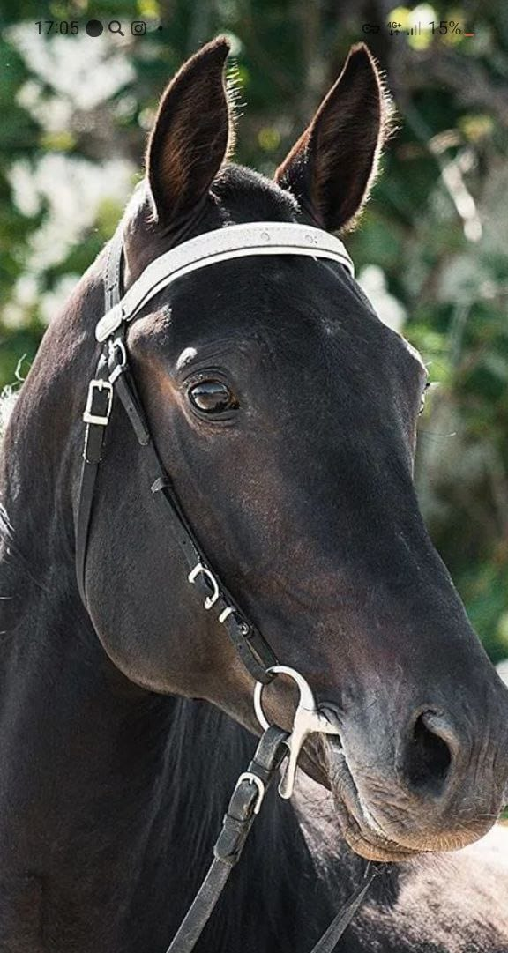
Какие проблемы мы можем встретить?

Slide 13
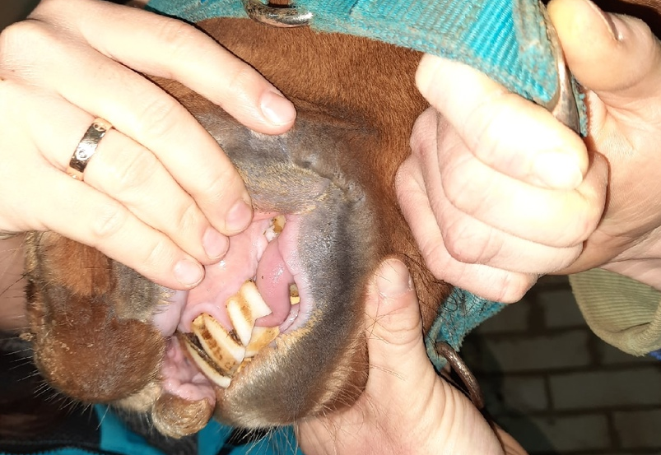
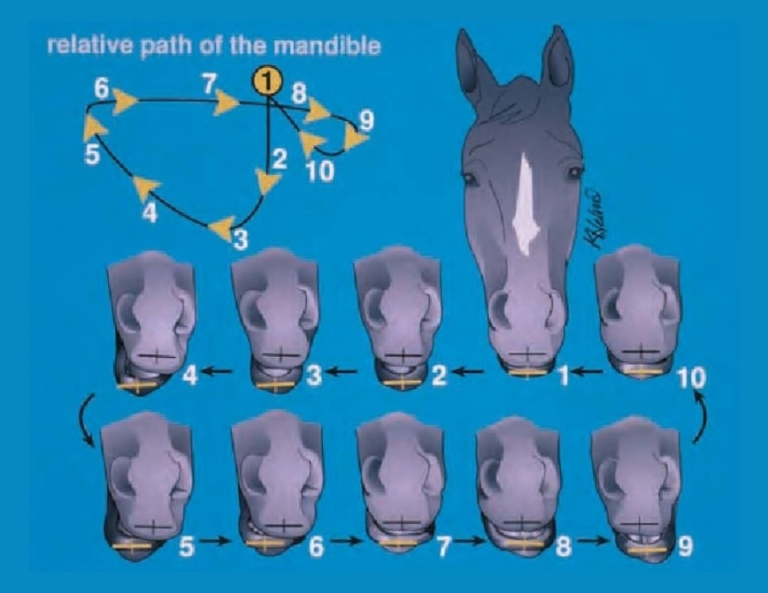
Нарушение стоматологического баланса и пр. проблемы с зубами
Проблемы от неправильно подобранной амуниции
Болезненность ВНЧС

Slide 14
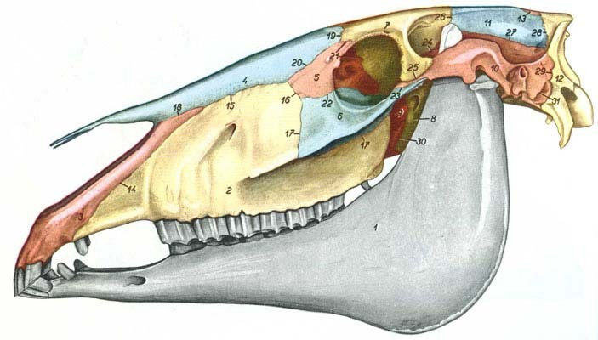
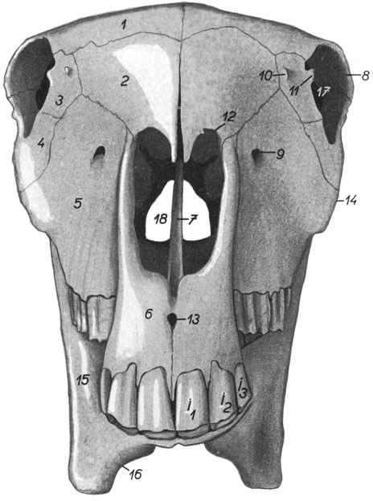
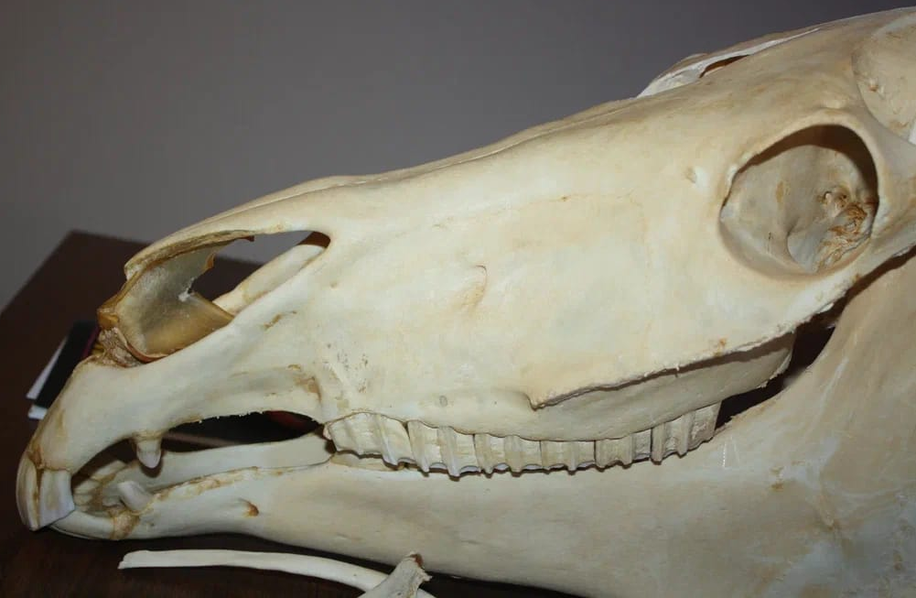
mandibula — нижняя челюсть
maxilla — верхняя челюсть
os incisivum — резцовая кость
os nasale — носовая кость
os lacrimale — слезная кость
os zygomaticum — скуловая кость
os frontale — лобная кость
os presphenoidale — клиновидная кость
lamina perpendicularis ossispalatini — перпендикулярная пластинка небной кости
os temporals — височная кость
os parietale — теменная кость
os occipitale — затылочная кость
os interparietale — межтеменная кость
sutura maxilloincisiva — резцовочелюстной шов
sutura nasomaxillaris — носочелюстной шов
sutura lacrimomaxillaris — слезночелюстной шов
sutura zygomaticomaxitlaris — скулочелюстной шов
sutura nasoincisiva — носорезцовый шов
sutura frontonasalis — лобноносовой шов
sutura nasolacrimalis — слезноносовой шов
sutura fronloiacrimalis — слезнолобный шов
sutura lacrimozygomatica — слезноскуловой шов
sutura temporozygomatica — височноскуловой шов
sutura squamosofrontalis — височнолобный шов (первый)
sutura temporofrontalis — височнолобный шов (второй)
sutura coronalis — лобнотеменной шов
sutura squamosa — височнотеменной шов
sutura lambdoidea — затылочнотеменной шов
sutura occipitomastoidea — затылочнососцевидный шов
sutura sphenopalatina — клинонебный шов
sutura squamosomastoidea — височнососцевидный шов

Slide 15
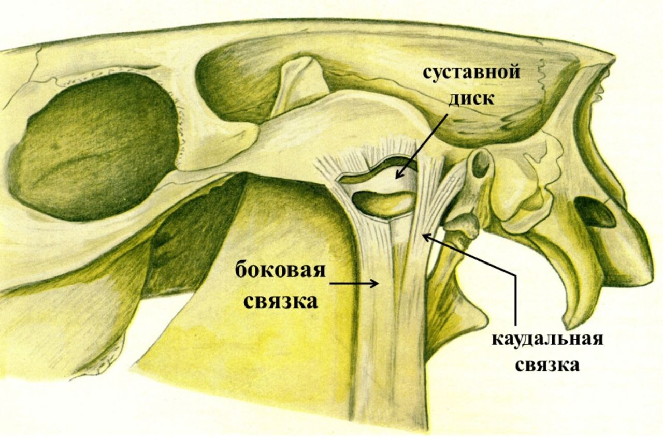
Признаки боли в ВНЧС:
Сопротивление в затылке
Снижение работоспособности
Нежелание работать с железом
Наблюдается наклон головы
Атаксия (дискоординация)
Нистагм (неконтролируемое движение глазного яблока)
Плохое проедание кормов – нарушен паттерн жевания

Slide 16
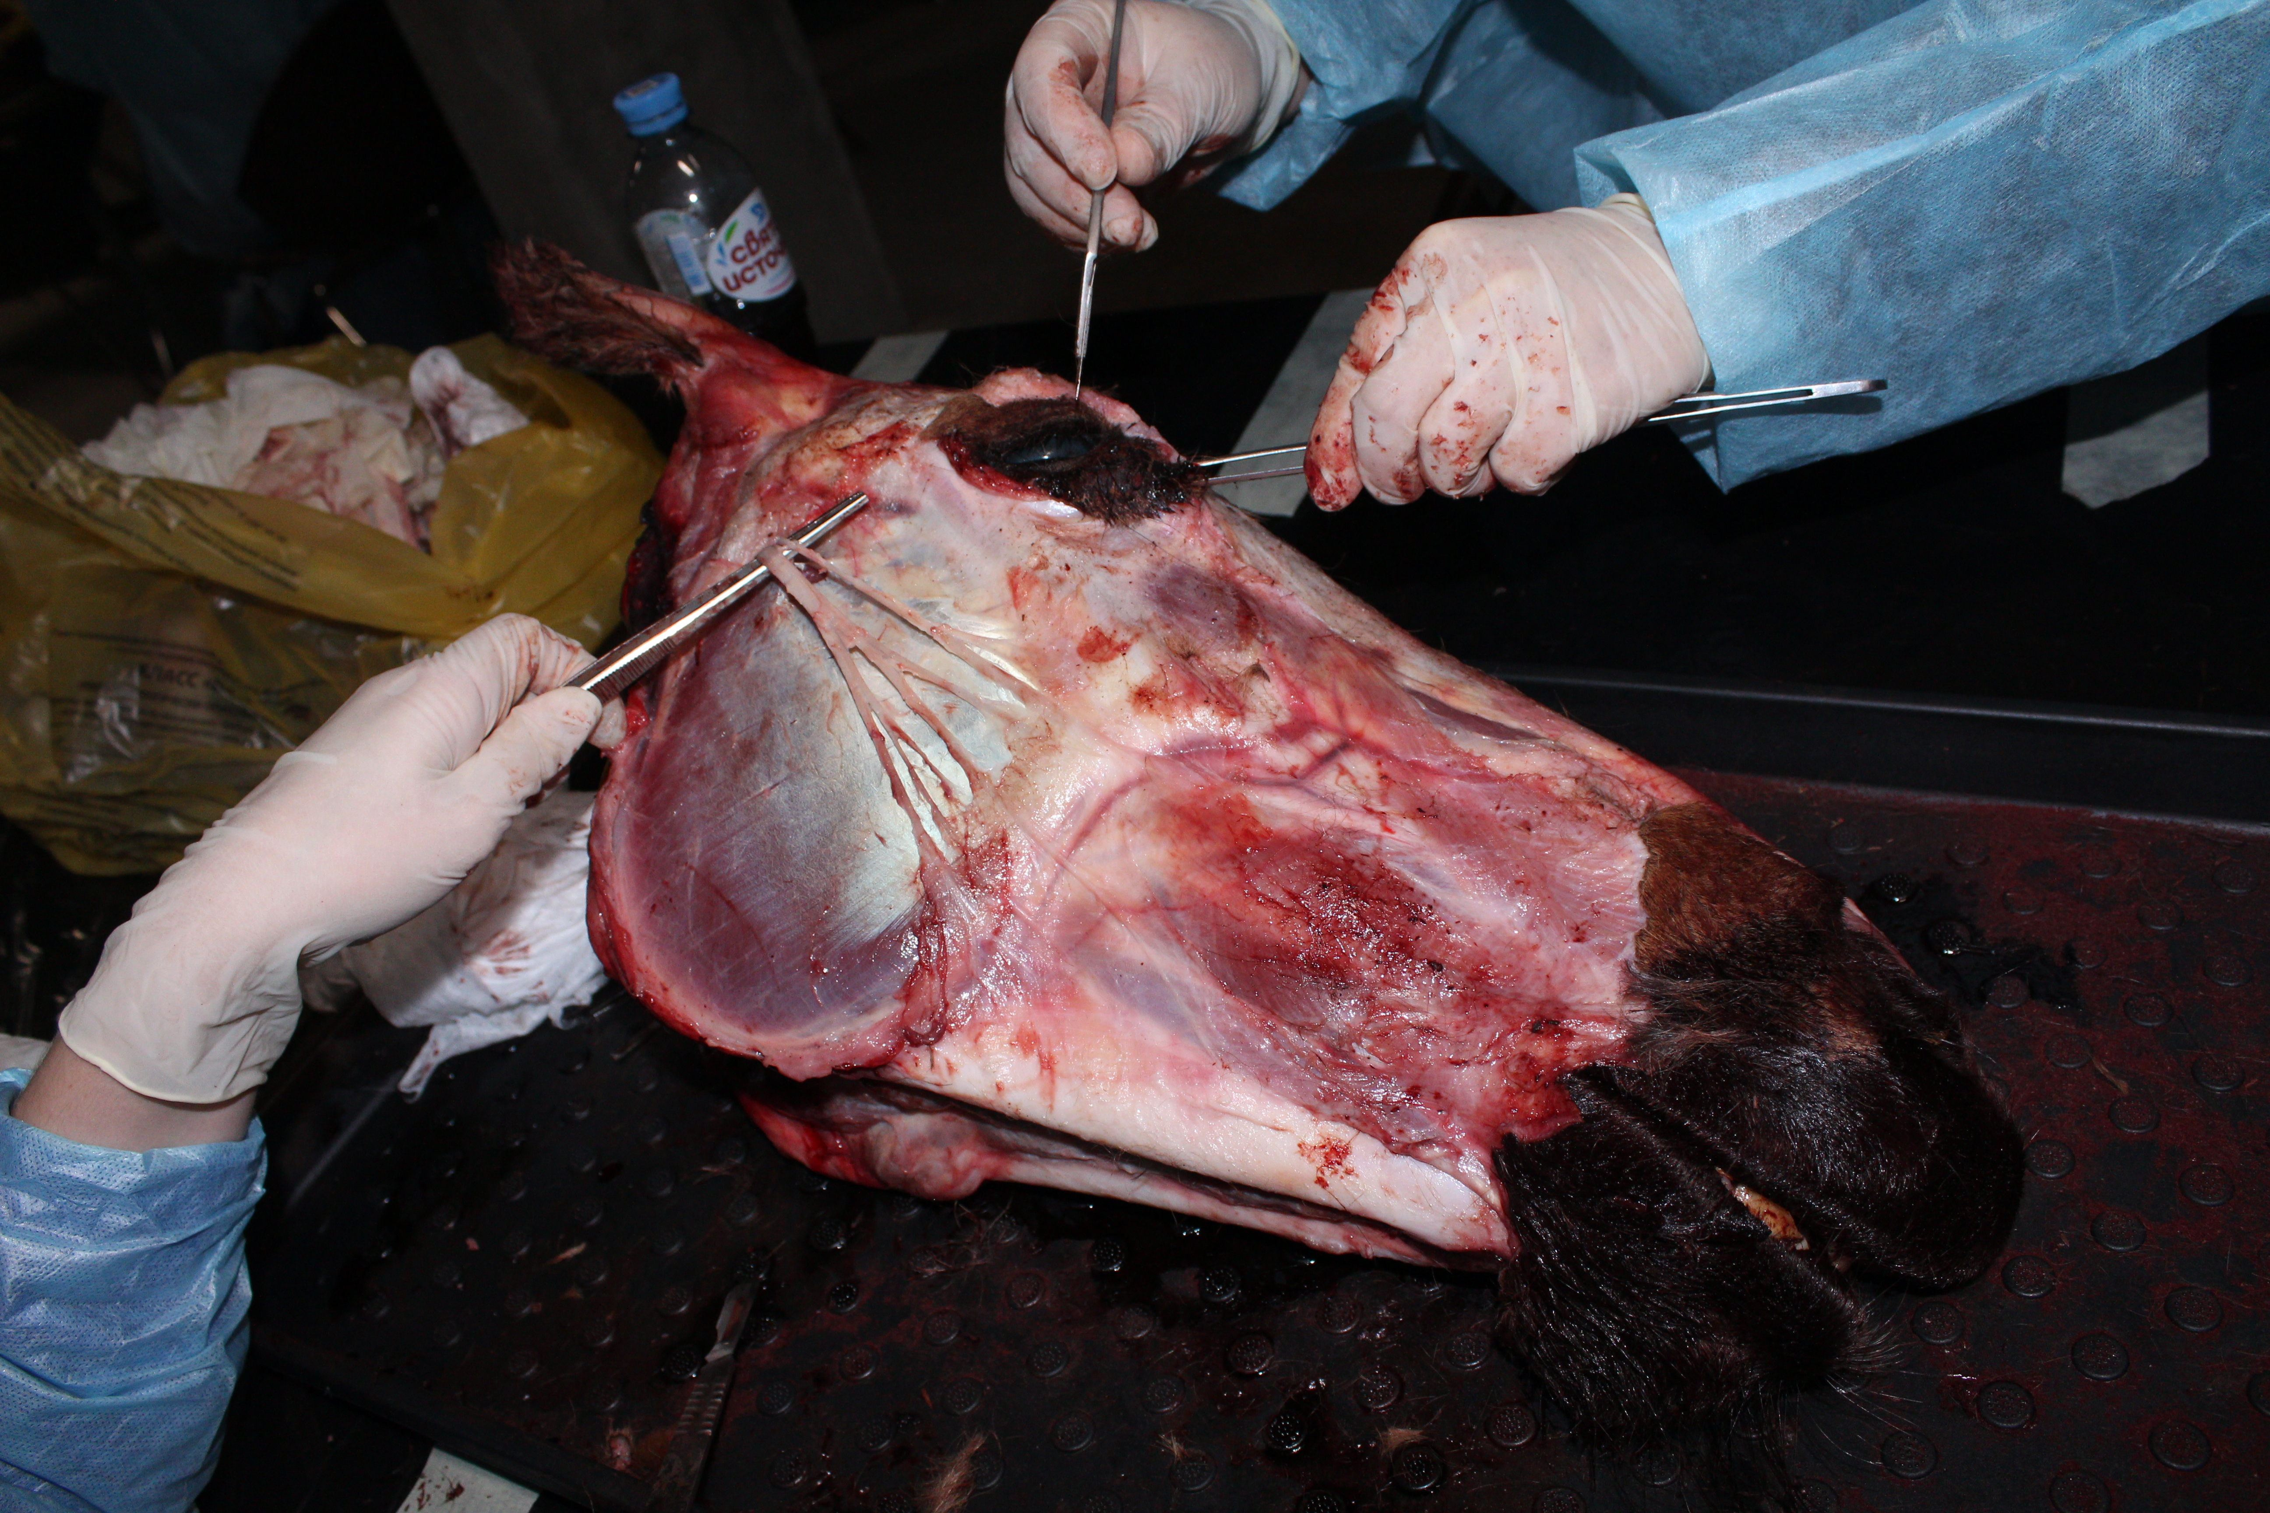

Slide 17
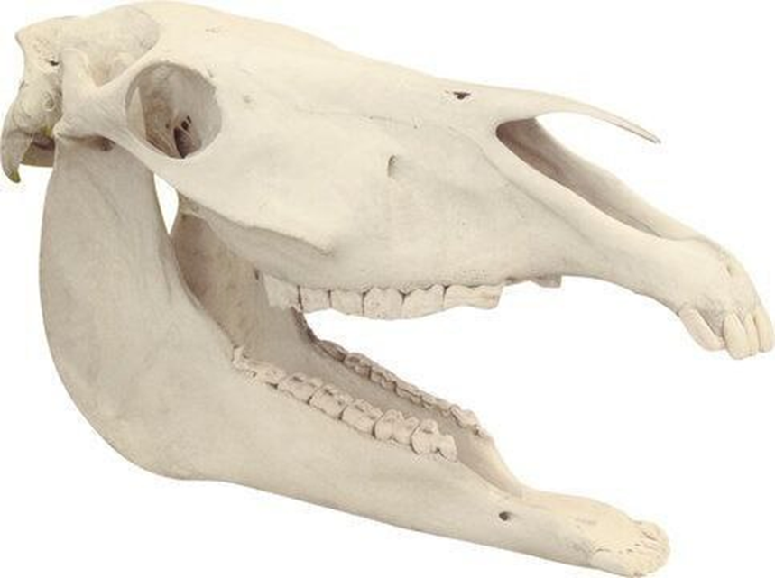
Область большой жевательной мышцы должна быть хорошо и равномерно заполнена, без рубцов, впадин и деформаций
Область щечной мышцы должна быть мягкой, безболезненной, без деформаций
Область лобных мышц должна быть равномерно и симметрично развита

Slide 18
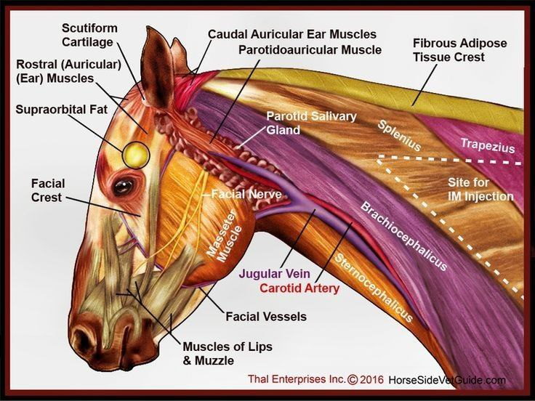

Slide 19
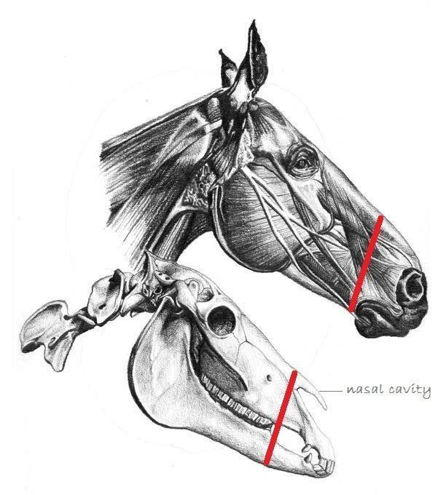
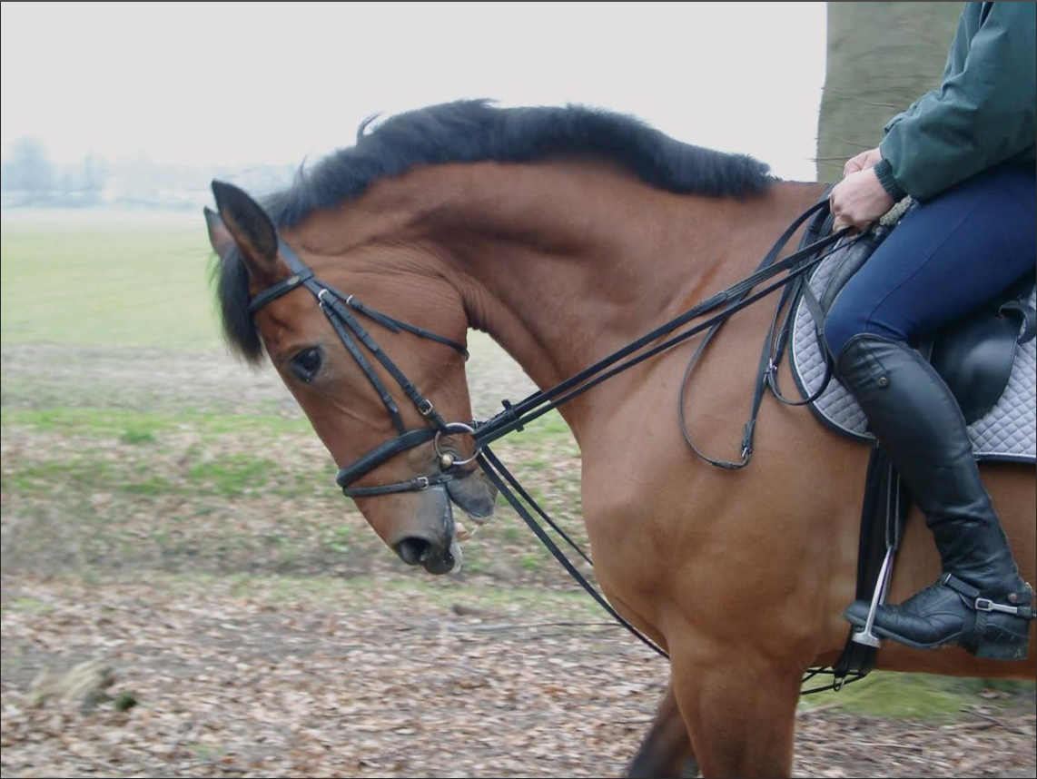

Slide 20
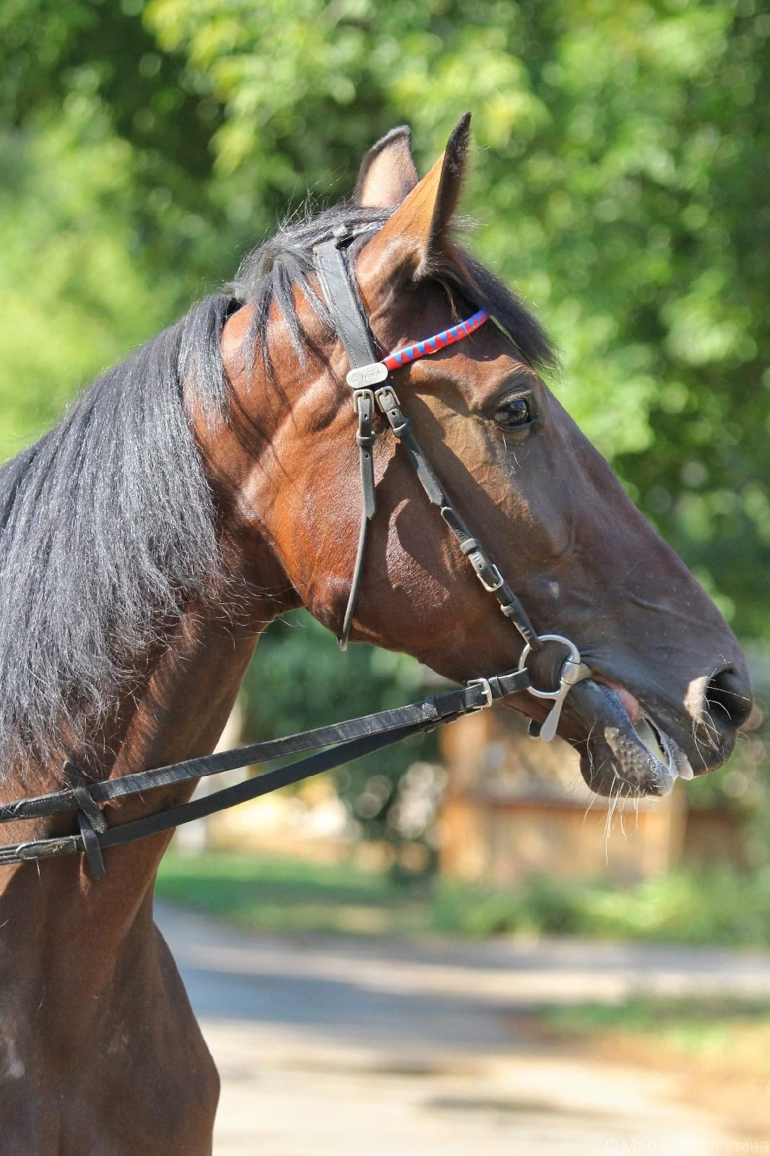
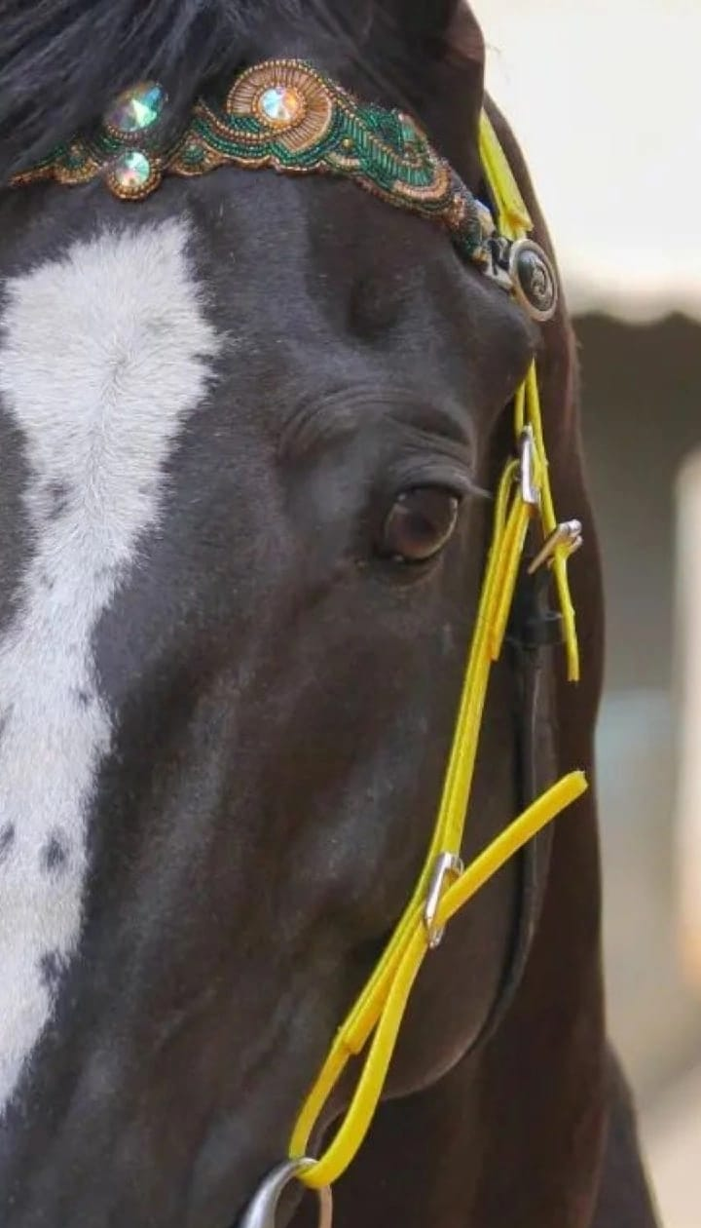
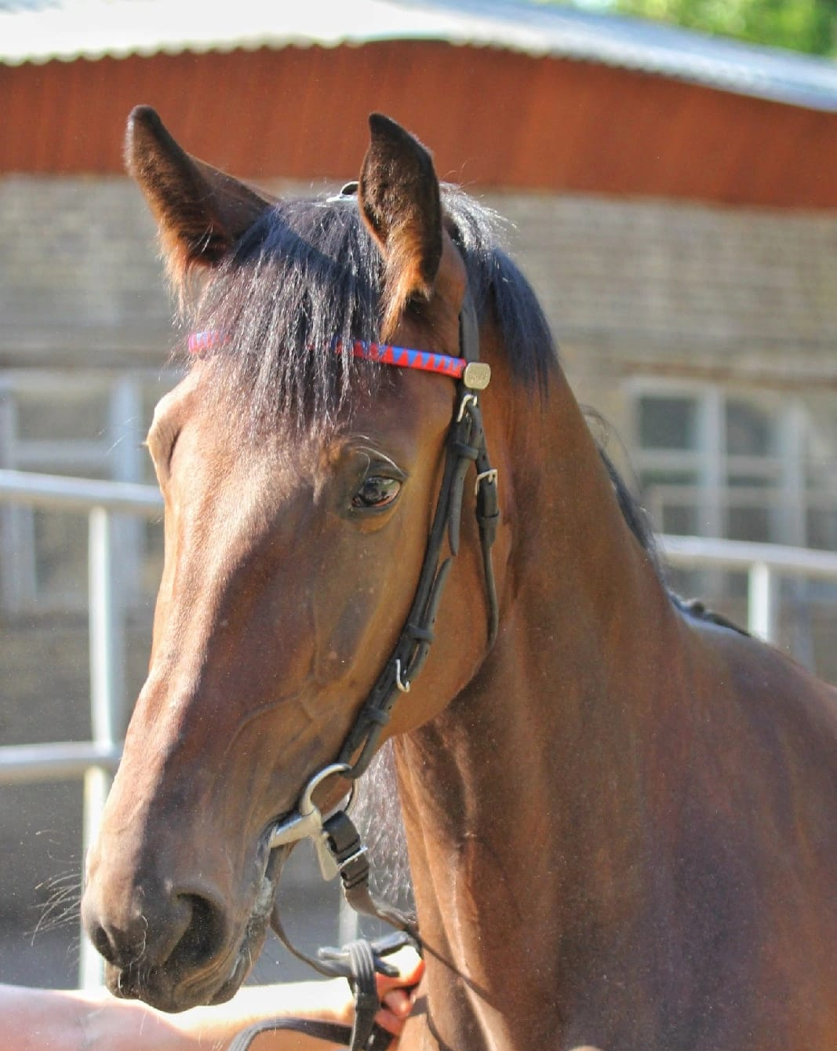

Slide 21
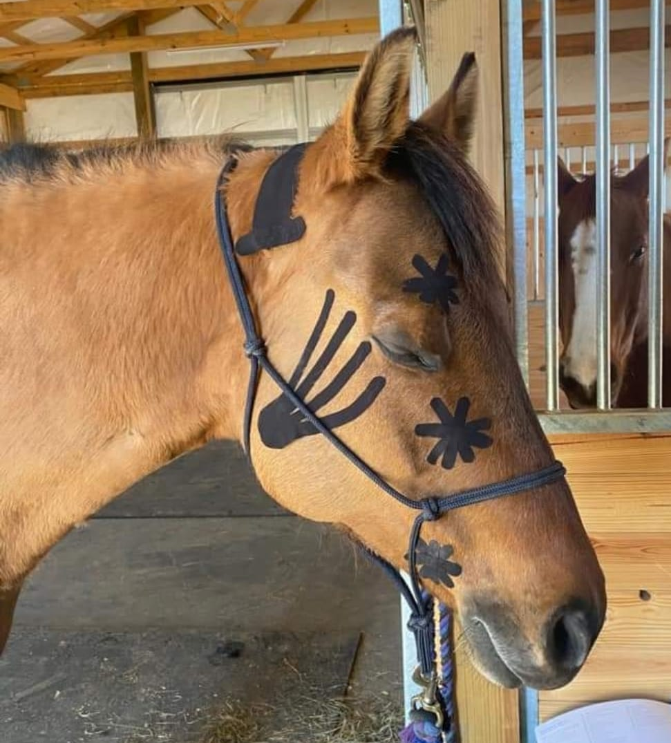
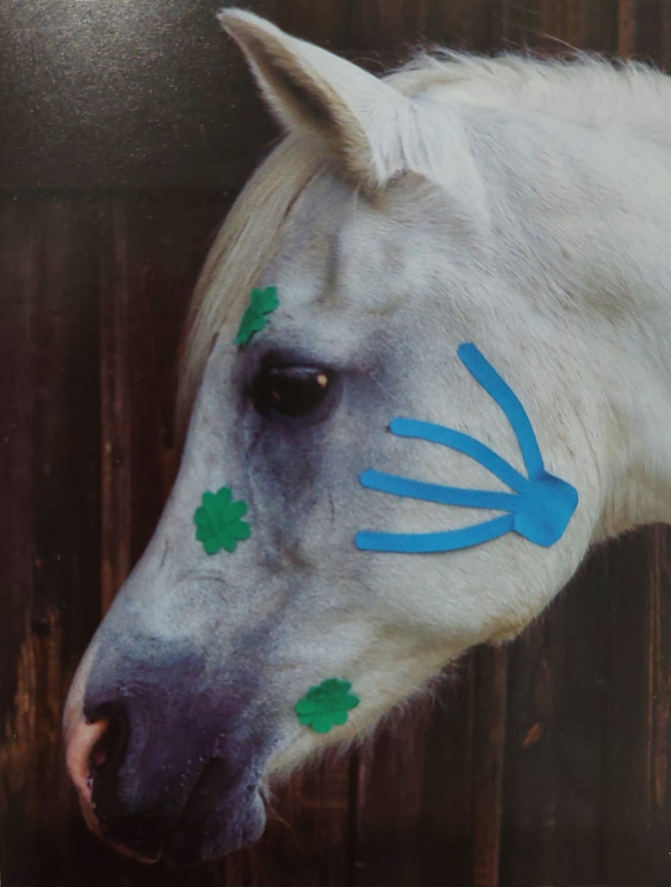
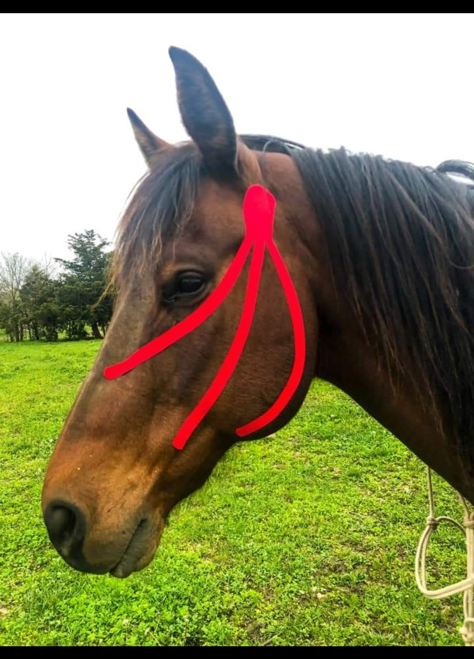
Схемы тейпирования головы и затылка

Slide 22
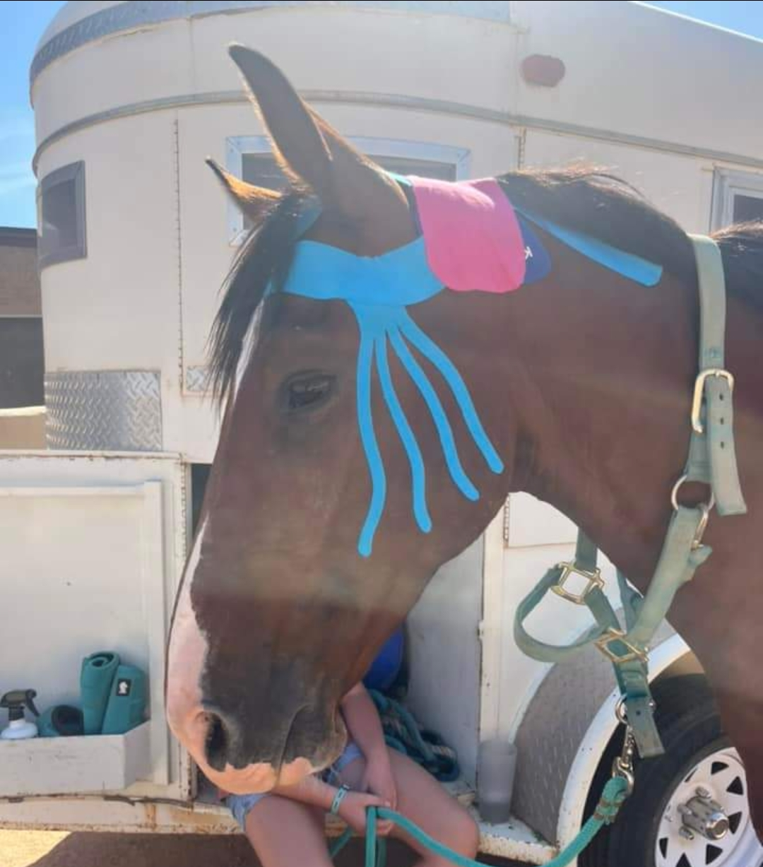
Схемы тейпирования головы и затылка

Slide 23
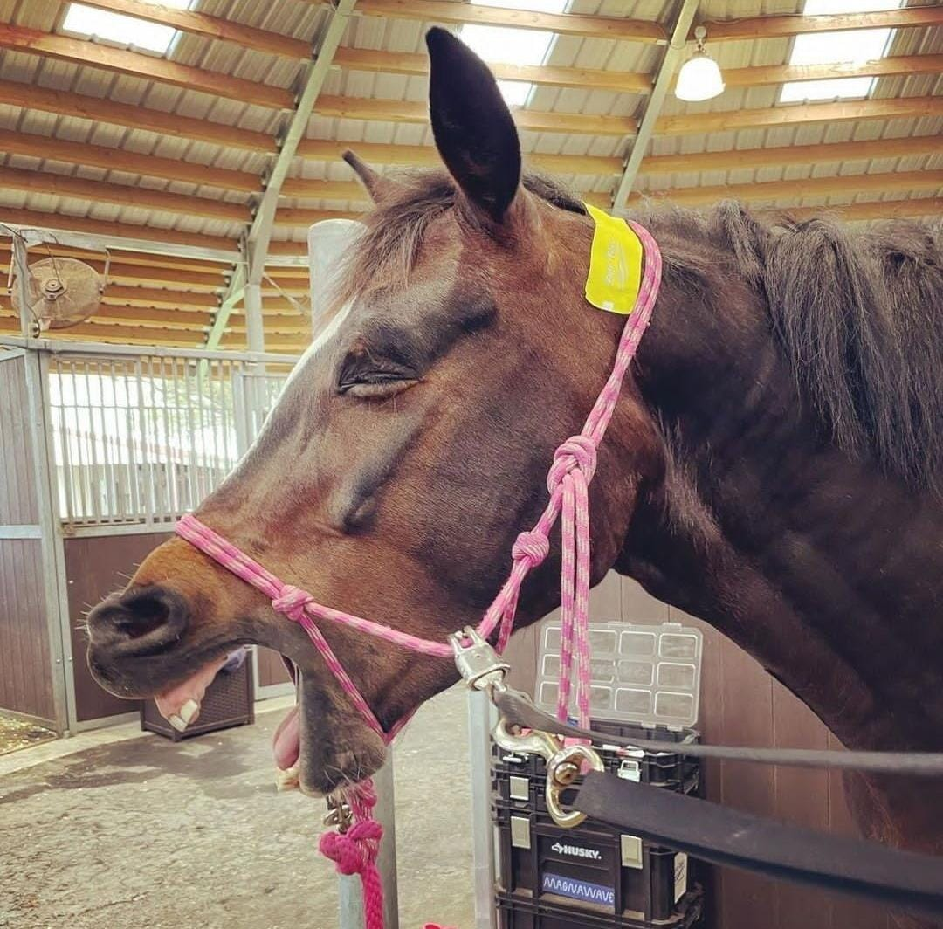
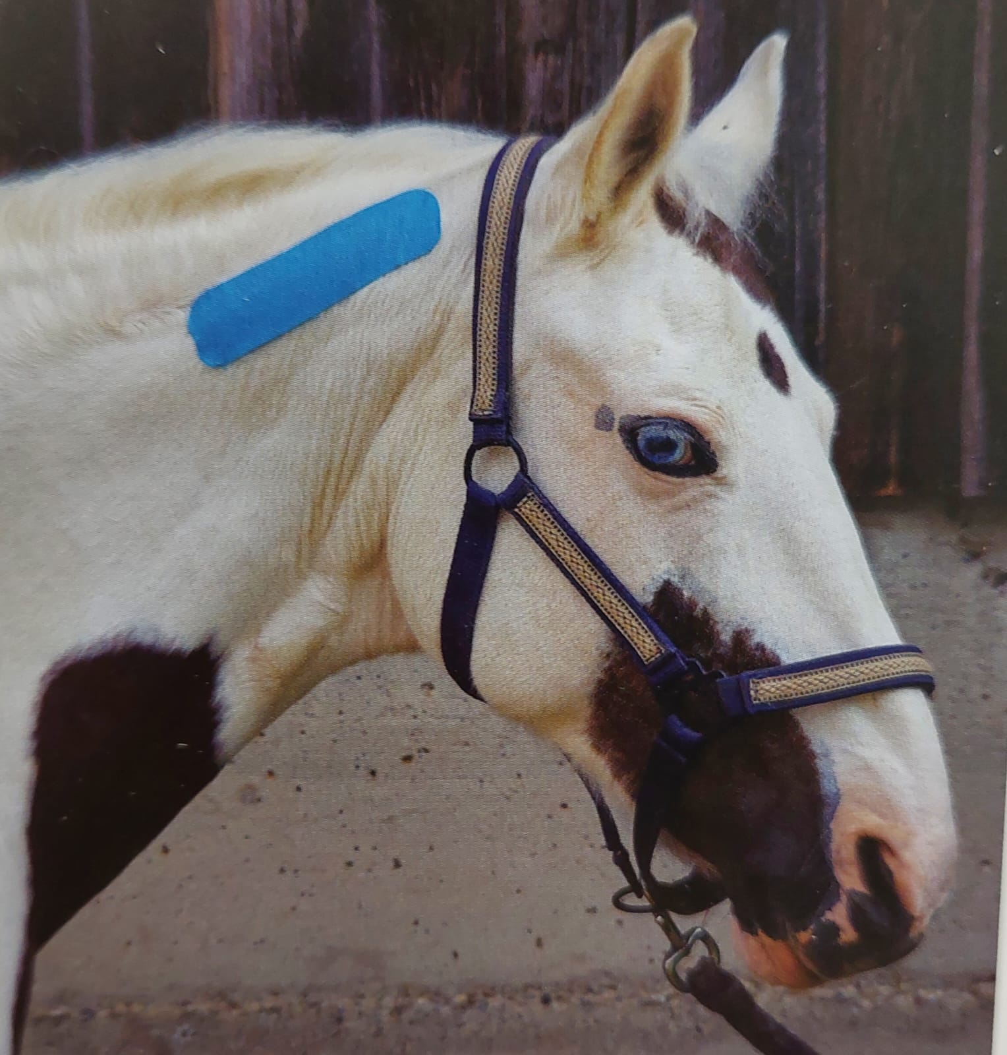
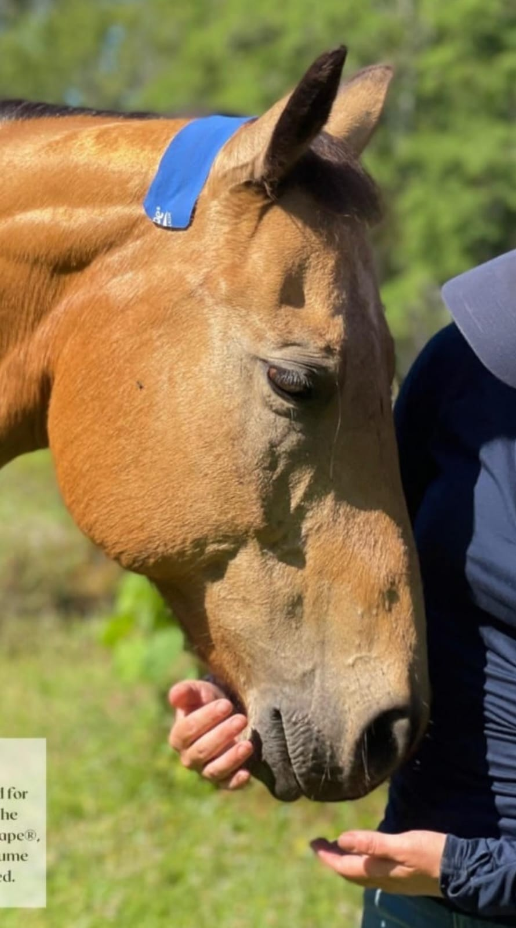
Схемы тейпирования головы и затылка

Slide 24
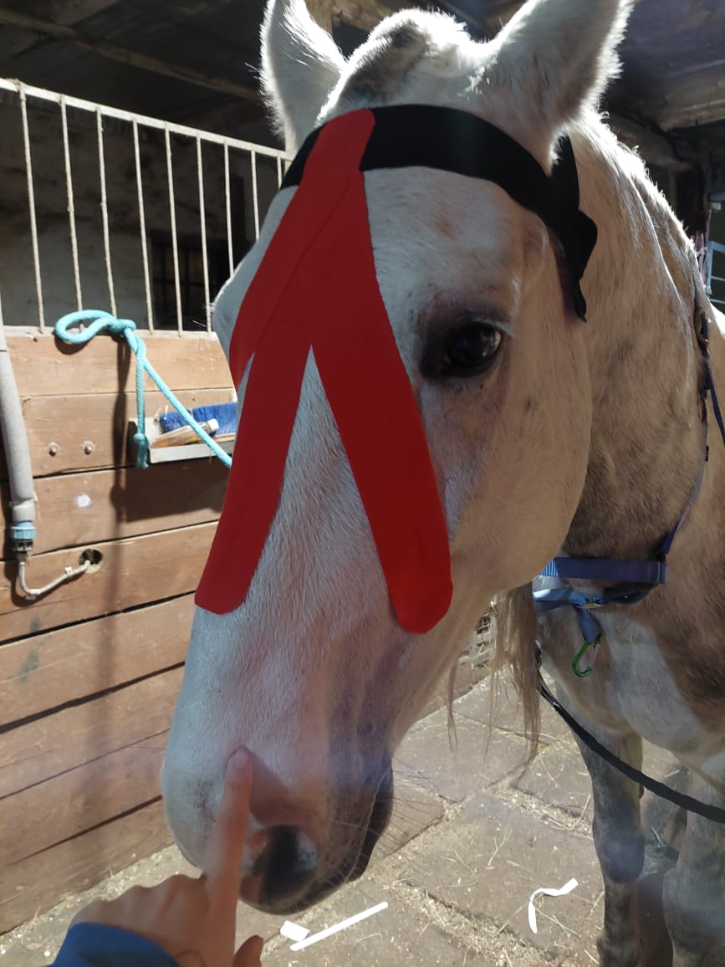
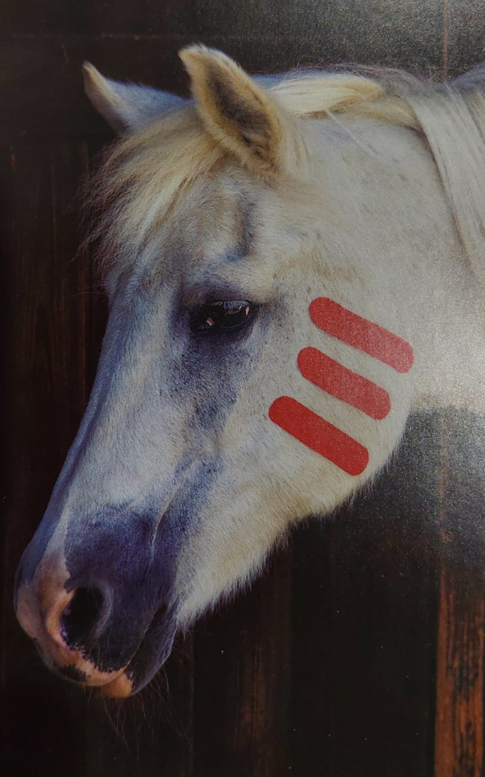
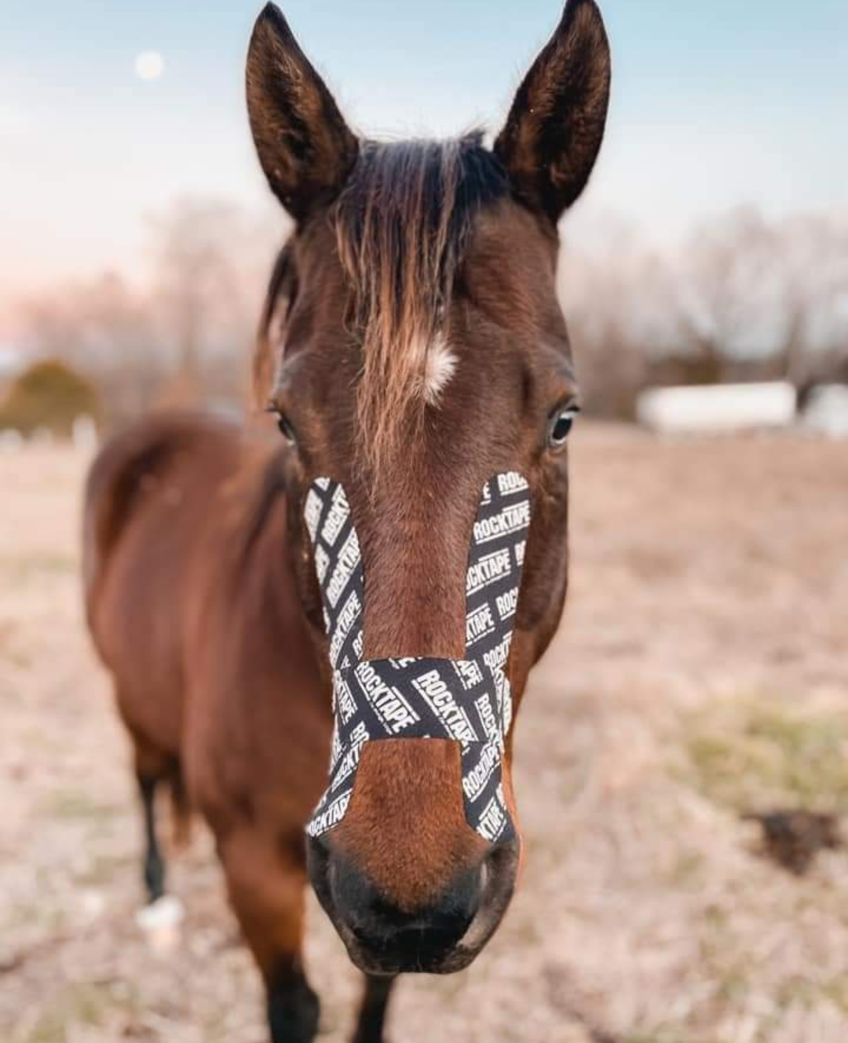
Схемы тейпирования головы и затылка

Slide 25
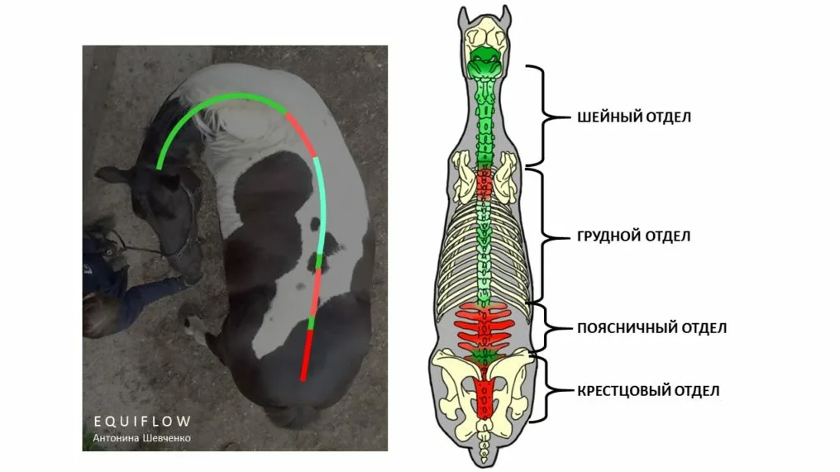
Подвижность отделов позвоночника
Атланто-затылочное сочленение
Сочленение затылочной кости с С1. Самый подвижный отдел.
Шейный отдел
Грудной отдел
Минимальная подвижность Грудной отдел
Ребра не позволяют лошади сильно согнуться вбок, но лошадь может скрутить позвоночник
! Последние грудные позвонки
Хрящевой способ крепления ребер
Поясничный отдел
Практически нет подвижности из-за поперечных остистых отростков.
Пояснично-крестцовое сочленение
Сочленение поясничного позвонка с крестцовой костью. Практически нет подвижности по сравнению с другими отделами. Округление и опускание крупа, подведение тазовых конечностей.

Slide 26
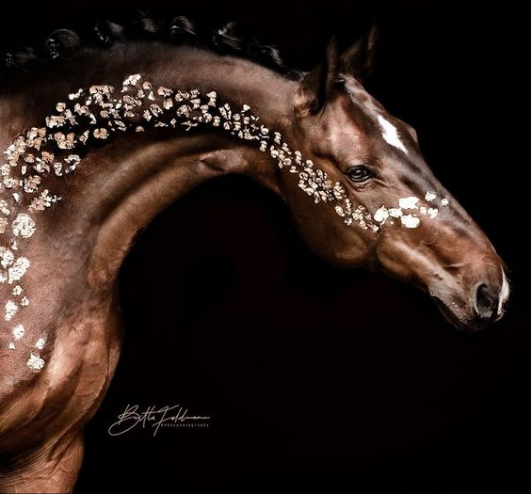
Шейный отдел
02

Slide 27
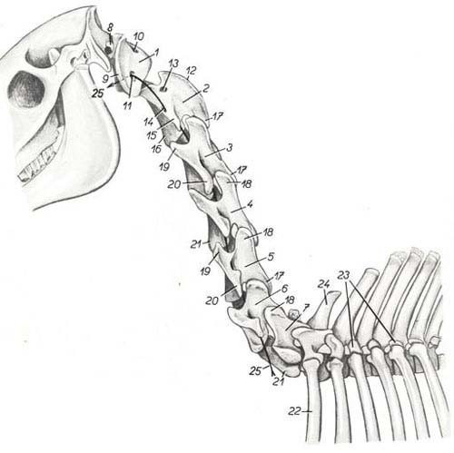
Скелет шеи лошади с левой стороны.
atlas — атлант
axis — эпистрофей
—7. vertebra cervicalis III - VII— III –VII
шейные позвонки
condylus occipitalis — затылочный мышелок
processus transversus atlantis — крыло
атланта
foramen alare atlantis — крыловое отверстие атланта
foramen transversarium atlantis —
поперечное отверстие атланта
processus spinosus axis — остистый отросток эпистрофея
foramen vertebrate laterale —
межпозвоночное отверстие
foramen transversarium — поперечное отверстие
procesus transversus axis — поперечный
отросток эпистрофея
corpus axis — тело эпистрофея
procesus articularis caudalis —
каудальный суставной отросток
procesus articularis craniaiis —
краниальный суставной отросток
procesus transversus — tuberculum ventrale — вентральный бугорок поперечнореберного отростка
procesus transversus — tuberculum dorsale — дорсальный бугорок поперечнореберного отростка
corpus vertebrae — тело позвонка
costa I — первое ребро
processus transversi vertebrarum thoracicorum — поперечные отростки грудных позвонков
processus spinosus vertebrae thoracicae I — остистый отросток I грудного позвонка
canalts transversarius — поперечный канал

Slide 28
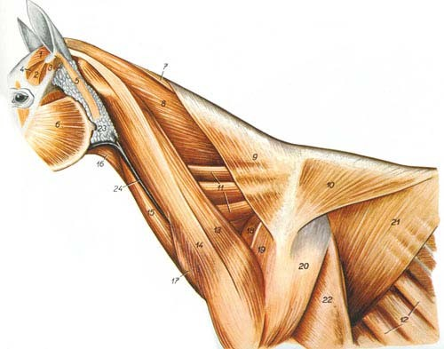
m. interscutularis — межщитковая мышца
pars frontalis mi. frontoscutularis — лобная часть лобнощитковой мышцы
pars temporalis mi. jrontoscutularis — височная часть лобнощитковой мышцы
т. temporalis — височная мышца
т. parotidoauricularis — ушная вентральная мышца
т, masseter — жевательная мышца
т. rhomboideus cervicis — шейная часть ромбовидной мышцы
т. splenius — пластыревидная мышца
pars cervicalis mi. trapezii — шейная часть трапецевидной мышцы
pars thoracica mi trapezii — грудная часть трапецевидной мышцы
т. serratus ventratts cervicis — шейная часть вентральной зубчатой мышцы
т. serratus ventralis thoracis — грудная часть вентральной зубчатой мышцы
т. omotransversarius— ключичнопоперечная мышца
т. deidomastoideus — ключичнососцевидная мышца
т. sternomandibularis — грудиночелюстная мышца
т. omohyoideus et m. sternohyoideus — плечеподъязычная и грудиноподъязычная мышцы
т. cutaneus colli — кожная мышца шеи
т. subclavius (m. pectoralis cleidoscapularis; pars prescapularis m. pectoralis profundi) — предлопаточная часть глубокой грудной мышцы
т. supraspinatus — предостная мышца
т. deltoideus — дельтовидная мышца
т. latissimus dorsi — широчайшая мышца спины
т. triceps brachii — трехглавая мышца плеча
glandula parotis — околоушная слюнная железа
v. jugularis — яремная вена
Поверхностные мышцы шеи лошади с левой стороны. Кожные мышцы и поверхностная фасция удалены.

Slide 29
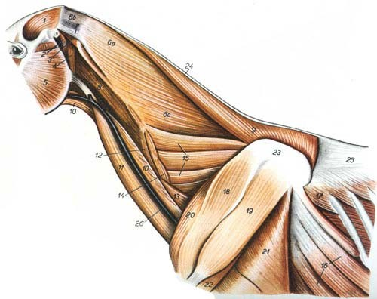
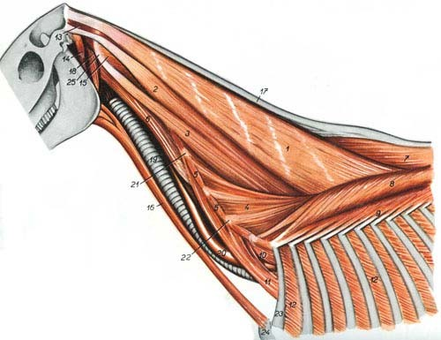
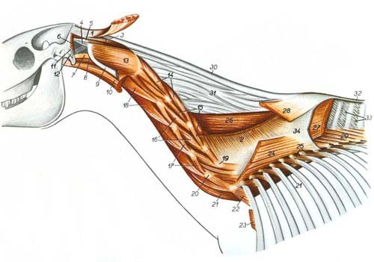
Глубокие мышцы шеи лошади с левой стороны. 1-й слой.
Глубокие мышцы шеи лошади. 2-й слой.
Глубокие мышцы шеи лошади. 3-й слой.
insertio mi. semispinalis capitis — полуостистая мышца головы (конец)
origo mi. semispinalis capitis — полуостистая мышца головы (начало)
т. rectus capitis dorsalis major — большоая прямая дорсальная мышца головы
т. rectus capitis dorsalis minor — малая прямая дорсальная мышца головы
т. rectus capitis dorsalis intermedius — средняя прямая дорсальная мышца головы
т. obliquus capitis cranialis — краниальная косая мышца головы
т. rectus capitis lateralis — прямая латеральная мышца головы
т. rectus capitis ventralis — прямая вентральная мышца головы
insertio mi. longissimi atlantis — окончание длиннейшей мышцы атланта
т. longus capitis — длинная мышца головы
insertio mi. longissimi capitis — окончание длиннейшей мышцы головы
insertio mi. deidomastoidei — окончание ключичнососцевидной мышцы
т. obliquus capitis caudalis — каудальная косая мышца головы
т. multifidus cervicis — многораздельная мышца шеи
mm. intertransversarii dorsales cervicis — межпоперечные дорсальные мышцы шеи
mm. intertransversarii medii cervicis — межпоперечные средние мышцы шеи
mm. inlertransversarii ventrales cervicis — межпоперечные вентральные мышцы шеи
pars cervicalis mi. longi cotli — шейная часть длинной мышцы шеи
processus articularis cranialis vertebrae cervicalis VII — краниальный суставной отросток VII шейного позвонка
processus transversus vertebrae cervicalis VI — поперечнореберный отросток VI шейного позвонка
pars thoracica mi. longi colli — грудная часть длинной мышцы шеи
pars dorsalis mi scaleni medii — дорсальная часть лестничной мышцы первого ребра
insertio partis ventralis mi. scaleni medtt — начало вентральной части лестничной мышцы первого ребра
т. iongissimus cervicis — длиннейшая мышца шеи
mm. levatores costarum — подниматели ребер
т. spinalis cervicis — остистая мышца шеи
т. spinalis thoracis — остистая мышца спины
origo mi. splenii — начало пластыревидной мышцы
т. multifidus dorsi — многораздельная мышца спины
funiculus nuchae — канатиковая часть выйной связки
lamina nuchae — пластинчатая часть выйной связки
ligamentum supraspinale — надостистая связка
ligg. interspinalia — межостистые связки
fascia thoracolumbalis — поперечноостистая фасция
т. temporalis — височная мышца
т. occipitohyoideus — яремноподъязычная мышца
т. obliquus capitis cranialis — краниальный косая мышца головы
pars occipitomandibularis mi. digastrici — яремночелюстная часть двубрюшной мышцы
т. masseter — жевательная мышца
т. splenius — пластыревидная мышца
6a. т. splenius capitis — головная часть пластыревидной мышцы 6b. aponeurosis mi. splenii — апоневроз пластыревидной мышцы бс. т. splenius cervicis — шейная часть пластыревидной мышцы
insertio mi. longissimi capitis — сухожилие длиннейшей мышцы головы
т. longus capitis — длинная мышца головы
т. rhomboideus — ромбовидная мышца
т. sternohyoideus et т. omohyoideus — грудиноподъязычная мышца и плечеподъязычная мышца
т. sternomandibularis — грудиночелюстная мышца
pars ventralis mi. scaleni medii — вентральная часть лестничной мышцы первого ребра
pars dorsalis mi. scaleni medii — дорсальная часть лестничной мышцы первого ребра
т. intertransversarius — межпоперечная мышца
т. serratus ventralis cervicis — шейная вентральная зубчатая мышца
т. serratus ventralis thoracis — грудная вентральная зубчатая мышца
т. serratus dorsalis cranialis — краниальная дорсальная зубчатая мышца
т. supraspinatus — предостная мышца
т. infraspinatus — заостная мышца
т. subclavius (m. pectoralis cleidoscapularis; pars prescapularis mi. pectoralis profundi) — предлопаточная часть глубокой грудной мышцы
т. triceps brachii — трехглавая мышца плеча
т. teres minor — малая круглая мышца
cartilago scapulae — лопаточный хрящ
funiculus nuchae — канатиковая часть выйногй связки
fascia thoracolumbaris — поясничноспинная фасция
v.jugularis— яремная вена
m. interscutularis — межщитковая мышца
pars frontalis mi. frontoscutularis — лобная часть лобнощитковой мышцы
pars temporalis mi. jrontoscutularis — височная часть лобнощитковой мышцы
т. temporalis — височная мышца
т. parotidoauricularis — ушная вентральная мышца
т, masseter — жевательная мышца
т. rhomboideus cervicis — шейная часть ромбовидной мышцы
т. splenius — пластыревидная мышца
pars cervicalis mi. trapezii — шейная часть трапецевидной мышцы
pars thoracica mi trapezii — грудная часть трапецевидной мышцы
т. serratus ventratts cervicis — шейная часть вентральной зубчатой мышцы
т. serratus ventralis thoracis — грудная часть вентральной зубчатой мышцы
т. omotransversarius— ключичнопоперечная мышца
т. deidomastoideus — ключичнососцевидная мышца
т. sternomandibularis — грудиночелюстная мышца
т. omohyoideus et m. sternohyoideus — плечеподъязычная и грудиноподъязычная мышцы
т. cutaneus colli — кожная мышца шеи
т. subclavius (m. pectoralis cleidoscapularis; pars prescapularis m. pectoralis profundi) — предлопаточная часть глубокой грудной мышцы
т. supraspinatus — предостная мышца
т. deltoideus — дельтовидная мышца
т. latissimus dorsi — широчайшая мышца спины
т. triceps brachii — трехглавая мышца плеча
glandula parotis — околоушная слюнная железа
v. jugularis — яремная вена

Slide 30
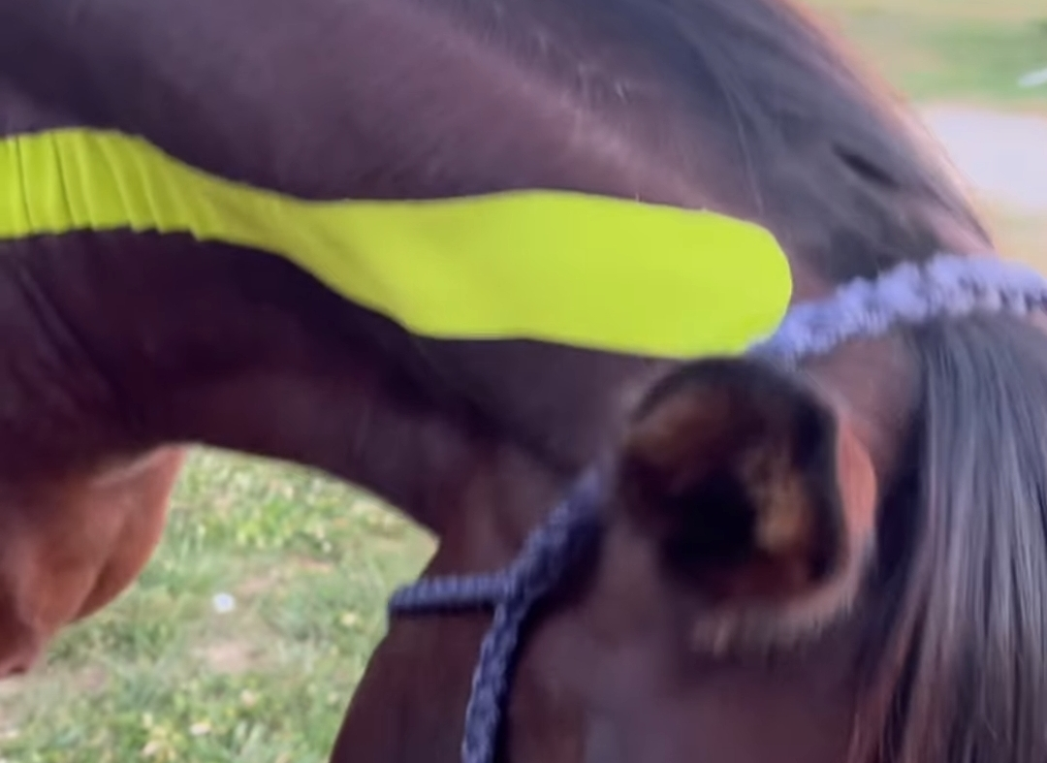
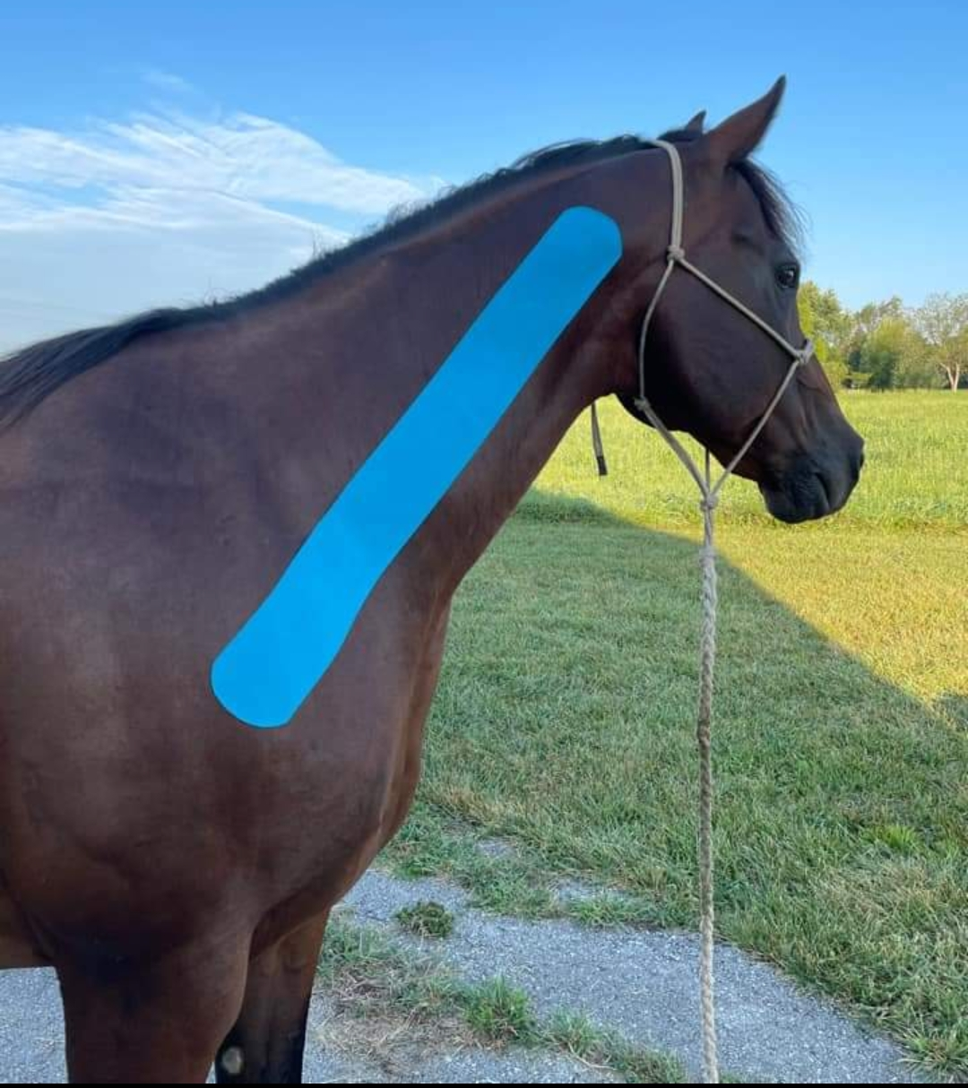

Slide 31
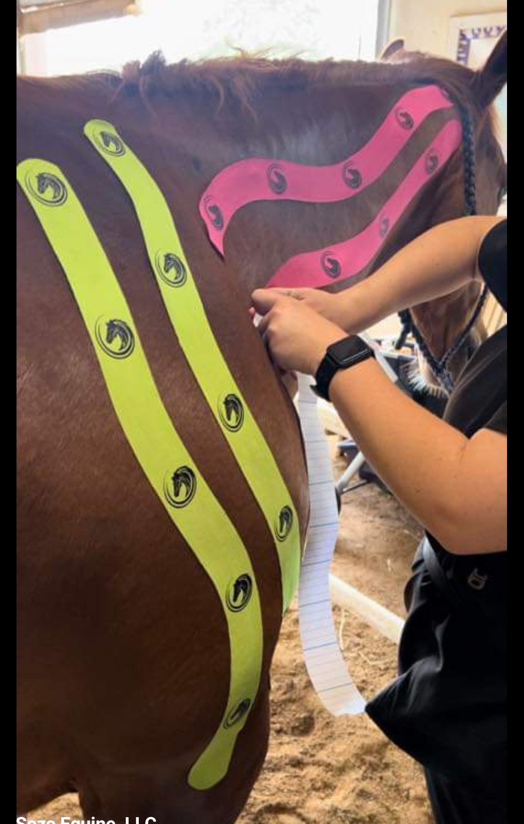

Slide 32
Плечевой пояс лошади
03

Slide 33
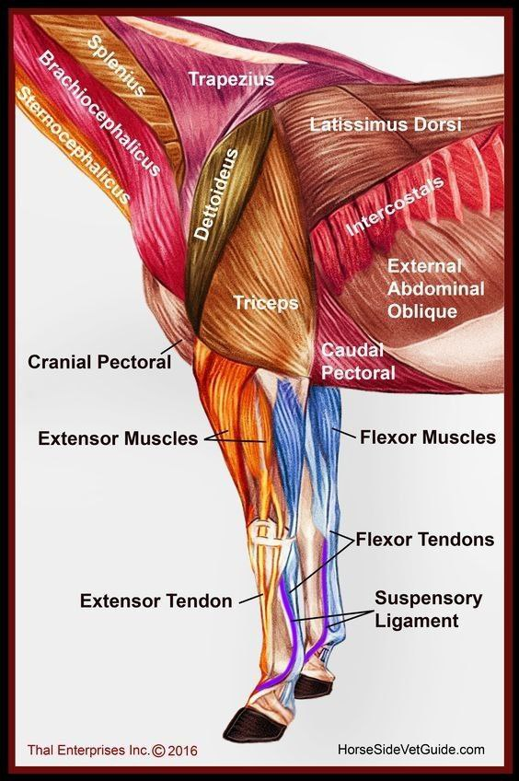
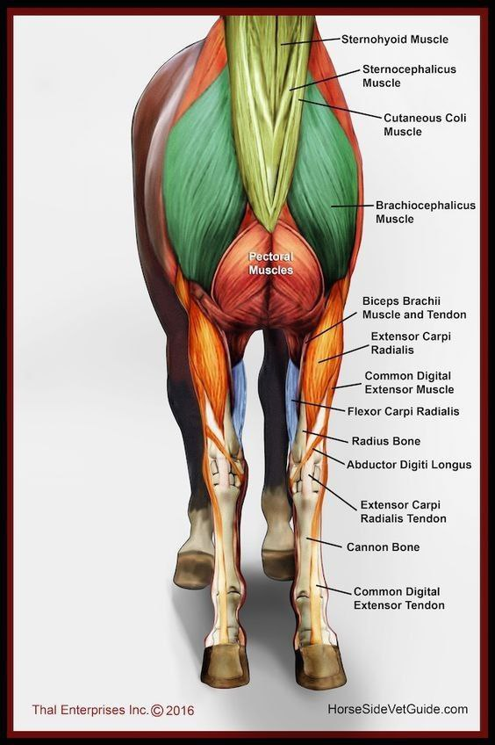

Slide 34
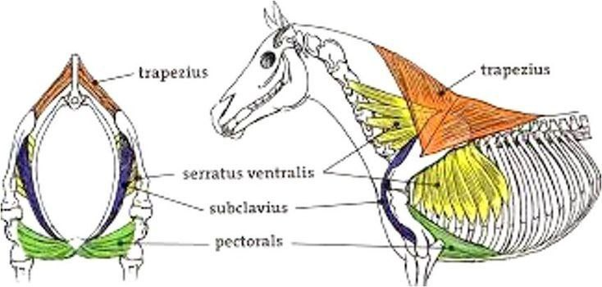
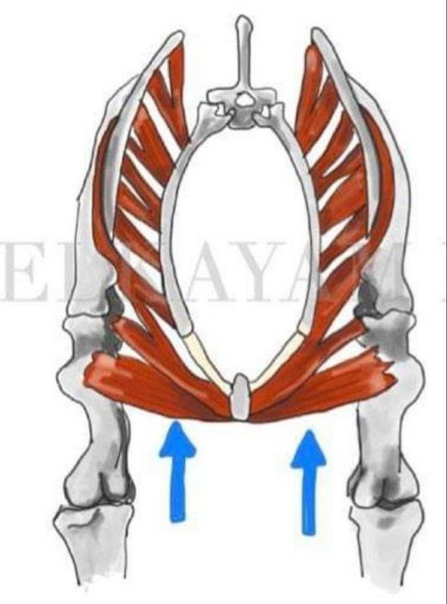
Мышцы, соединяющие лопатку с туловищем
Трапециевидная мышца
Плечеатлантная мышца
Ромбовидная мышца
Вентральная зубчатая мышца
Мышцы, соединяющие плечо с туловищем
Плечеголовная мышца:
1. ключичноплечевая часть;
2. ключичнозатылочная часть;
3. ключичнососцевидная часть.
Широчайшая мышца спины
Поверхностная грудная мышца
Глубокая грудная мышца

Slide 35
Атрофии
Атрофи́я (лат. atrophia от др.-греч. ἀτροφία — отсутствие пищи, голодание) — расстройство питания, прижизненное уменьшение размеров клеток, тканей, органов животных и человека. Патология характеризуется нарушением или прекращением функции органов (тканей), нередко сопровождается его (их) разной степени уменьшением в размерах.
Посттравматическая потеря проприоцепции.
Атрофия сама по себе не проходит. С ней всегда нужно работать.
При недостаточности питания, например, можно наблюдать равномерно проседающую линию верха. При атрофии – какой-то конкретный регион тела, часть мышцы.
Если у лошади не совпадает режим кормления с режимом тренинга, также могут случаться процессы атрофии
Атрофия ПЕРЕД остью лопатки как правило имеет неврологическое происхождение, связана с повреждением нерва.
Атрофия ЗА остью лопатки связана с тем, что нарушено нормальное крепление грудной конечности.
ОБРАТИМАЯ атрофия связана с капиллярной сетью, НЕОБРАТИМАЯ – с повреждением лопаточного хряща (оссификация).

Slide 36
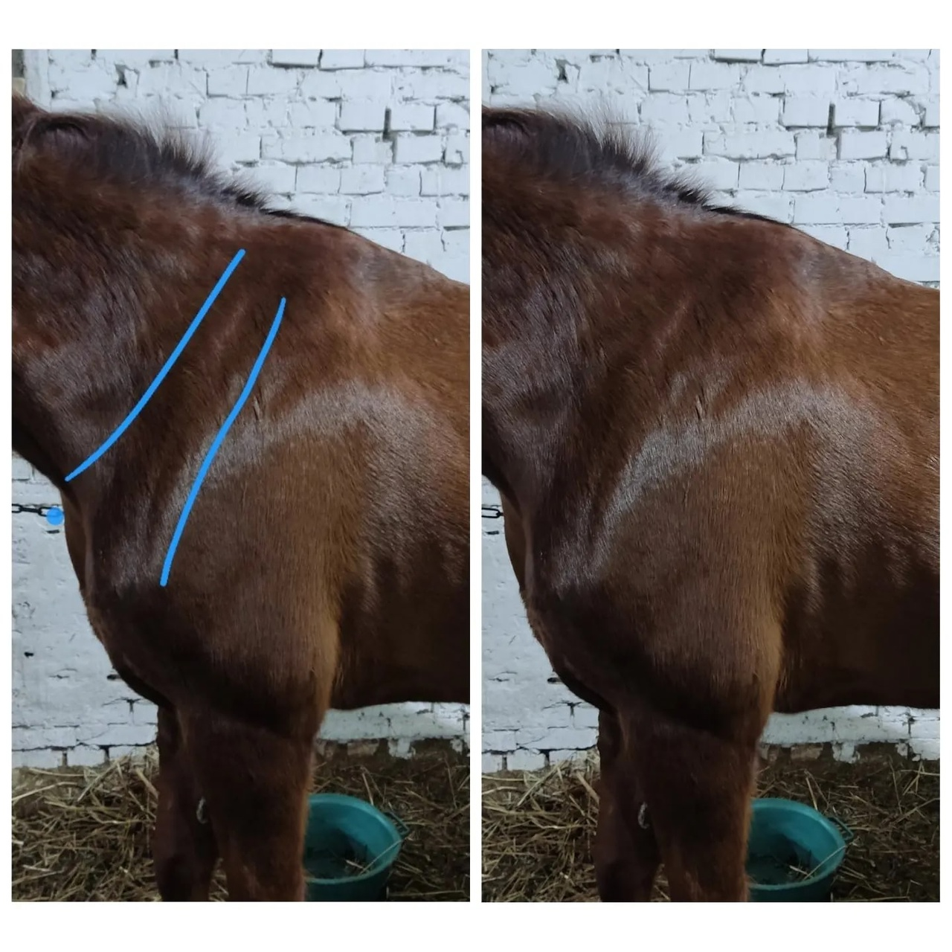
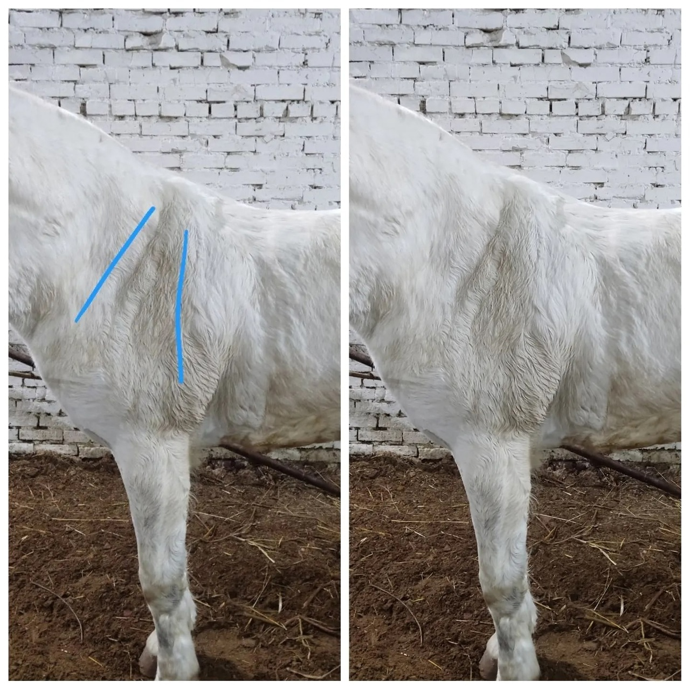
Атрофии

Slide 37
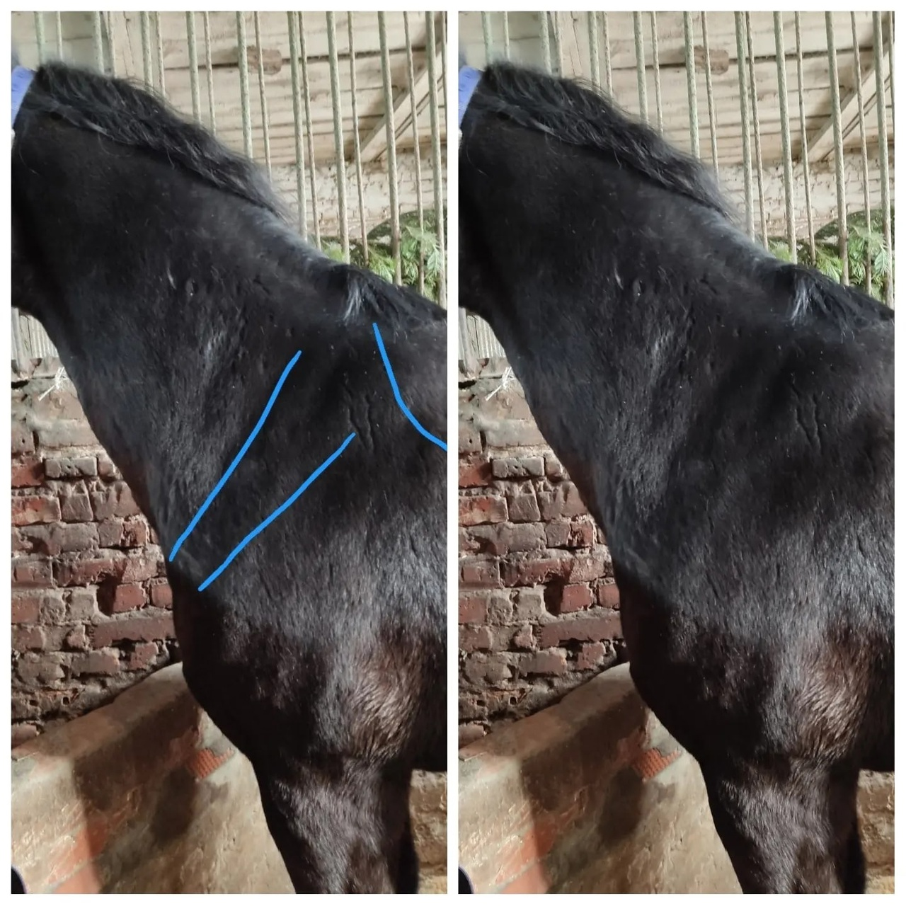
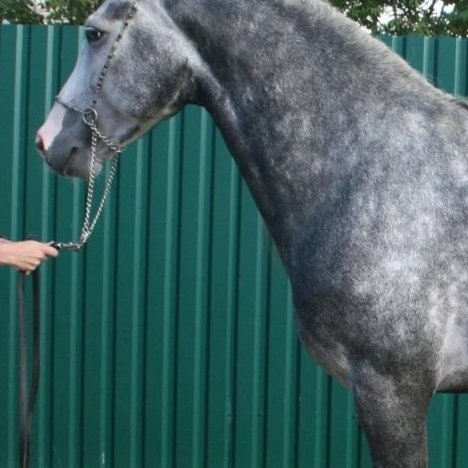
Атрофии

Slide 38
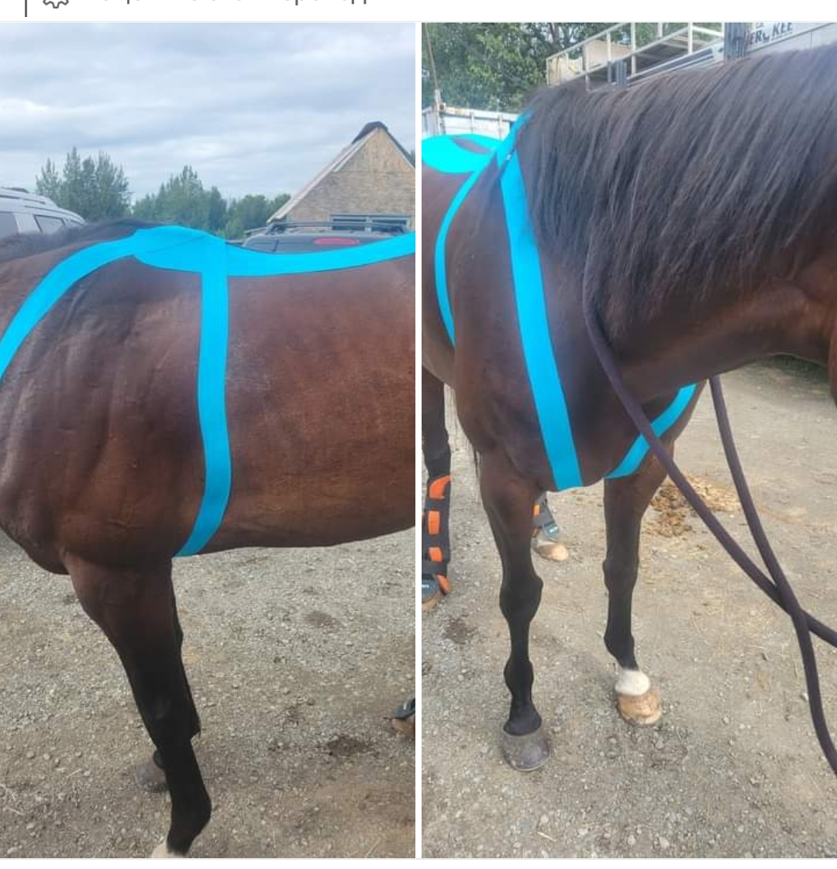
Схемы тейпирования

Slide 39
Схемы тейпирования

Slide 40
Корпус, спина
04

Slide 41
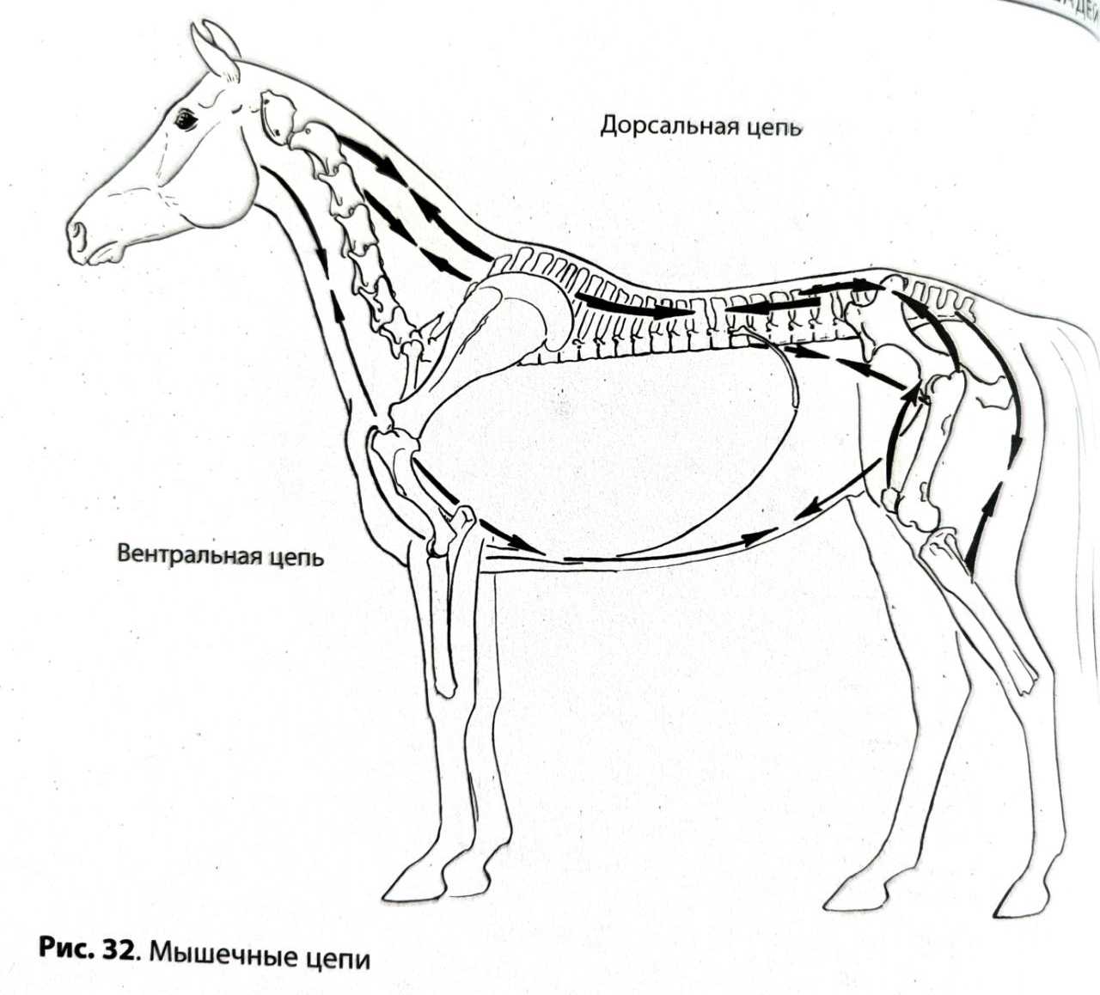
Мышечные цепи

Slide 42
Мышечные цепи
Дорсальная цепь
Дорсальная мускулатура шеи, участвующая в подъеме шеи и являющаяся разгибателями грудопоясничного отдела позвоночника.
Выпрямляющие мышцы спины и многораздельная мышца (разгибатели грудопоясничного отдела позвоночника).
Ягодичные и заднебедренная группа мышц, которые являются разгибателями тазобедренного сустава.
Действие: непрерывная работа играет роль в многочисленных движениях, лежащих в основе импульса, прыжка и ускорения (точки сцепления в области самых высоких остистых на холке, тазовая точка сцепления, образованная тазовыми костями). Во время этих действий различные части цепей работают вместе. Из области коленного сустава они тянут таз, и от таза тянут шейно-грудной отдел позвоночника для поднятия грудной конечности.
Напряженность в этой мышечной группе сопровождается настороженностью или беспокойством лошади.
Здесь проявляются психологические проблемы, конфликты, сопротивление командам и неповиновение.
Состояние этой мышечной группы может быть свидетельством плохой, нефизиологичной работы.
Лечение этой области должно следовать за лечением вентральной цепи, а не наоборот.

Slide 43
Мышечные цепи
Вентральная цепь
Вентральная мышца шеи – сгибатели шеи.
Мышцы живота – сгибатели грудопоясничного, пояснично-крестцового отделов позвоночника и тазобедренного сустава.
Краниальные бедренные мышцы – сгибатели тазобедренного сустава.
Места сцеплений: брюшная часть сформирована несколькими мышцами живота, волокна которых расположены слоями и пересекаются между собой. Она простирается между областью мечевидного хряща, а также лонной и паховой областями. Шейная часть располагается между областью головы и реберными хрящами.
Действие: шейные и брюшные части сходятся на грудном «переключателе», формируя общее соединение. Нижняя (вентральная) линия помогает «верхней» (дорсальной) во всех движениях, обеспечивая подъем грудных конечностей. Она действует, как «пол», от которого дорсальная и седалищно-большеберцовая мышечные цепи двигают грудные конечности, способствуя разгибанию дорсальной мускулатуры позвоночника.
Эта объединенная работа мышц является основой поддержки позвоночника, также как и сгибание, вовлеченное в этот процесс.
Дорсальная цепь нуждается в расслаблении, если вентральная цепь эффективно функционирует. Шейная часть работает совместно с брюшной частью. Давление на спину лошади не говорит о возникновении напряжения; оно усиливает поясничное сгибание.
Мышечные цепи контролируют сгибание пояснично-крестцового отдела позвоночника и тазобедренного сустава и, таким образом, участвуют в системе, которая обеспечивает поддержку спины с помощью работы тазовых конечностей.

Slide 44
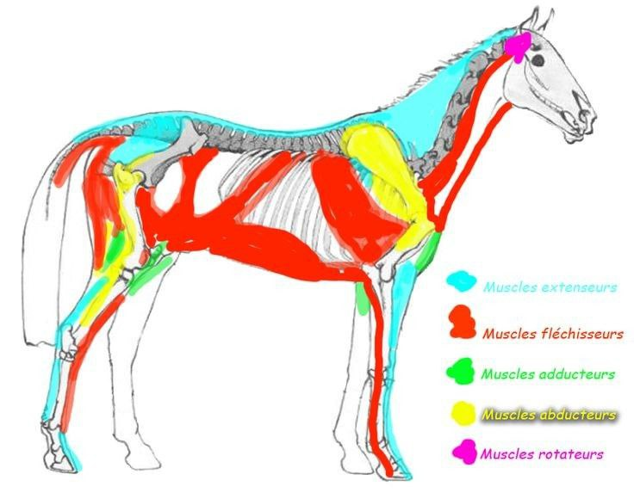

Slide 45
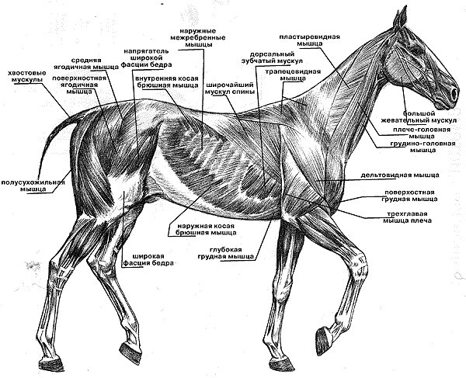
Мышечная система лошади

Slide 46
Схемы тейпирования

Slide 47
Схемы тейпирования

Slide 48
Схемы тейпирования

Slide 49
Тазовый пояс, колено
05

Slide 51
Схемы тейпирования

Slide 52
Схемы тейпирования

Slide 53
Схемы тейпирования

Slide 54
Грудные конечности
06

Slide 55
Схемы тейпирования

Slide 56
Схемы тейпирования

Slide 57
Тазовые конечности
07

Slide 58
Схемы тейпирования

Slide 59
Схемы тейпирования

Slide 60
Спасибо за внимание!

